Slide 1
DSBcA05 - seminář
2. hodina
Hésiodos, topografie antického Řecka

Slide 2
Hésiodos
řec. Ἡσίοδος
8./7. stol. pnl., současník Homéra, o něco mladší
Sám vystupuje v díle
Askra, Boiótie (otec z Kýmé v Aiolii) – Hes. Op. 640
Setkání s Músami (Th. 22–35)
Zemědělec, básník
Zemřel v Lokridě/Orchomenu
Práce a dni, Theogonia, (Štít Hérakleův, Katalog žen)

Slide 3
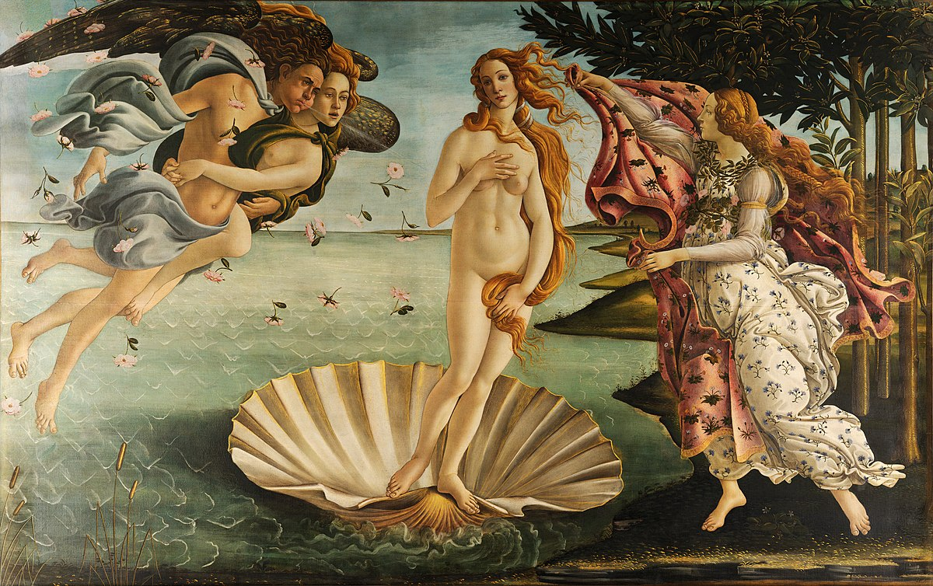
Hésiodos
Zrození bohů (Theogonia)
Původ, rodokmen řeckých bohů
Daktylský hexametr, 1022 veršů
Setkání Hésioda s Músami
Hymnus na Músy a Dia
Nebyla jen jedna tradice (Afrodíté, Athéna, Erós), Apollódoros (Pseudo)
Svět vznikl z chaosu (Gaia, Tartaros, Erós), arché
Střídání vlády nad světem
Více i méně důležitá božstva, zrození nestvůr (Th. 270–336), řek (Th. 337–345)
Gaia → Úranos (+mnoho dalších)
Gaia + Úranos → Titáni (Kronos, Rheia, Ókeanos, Themis, Mnémosýné, Tethys, … 12)

Slide 4
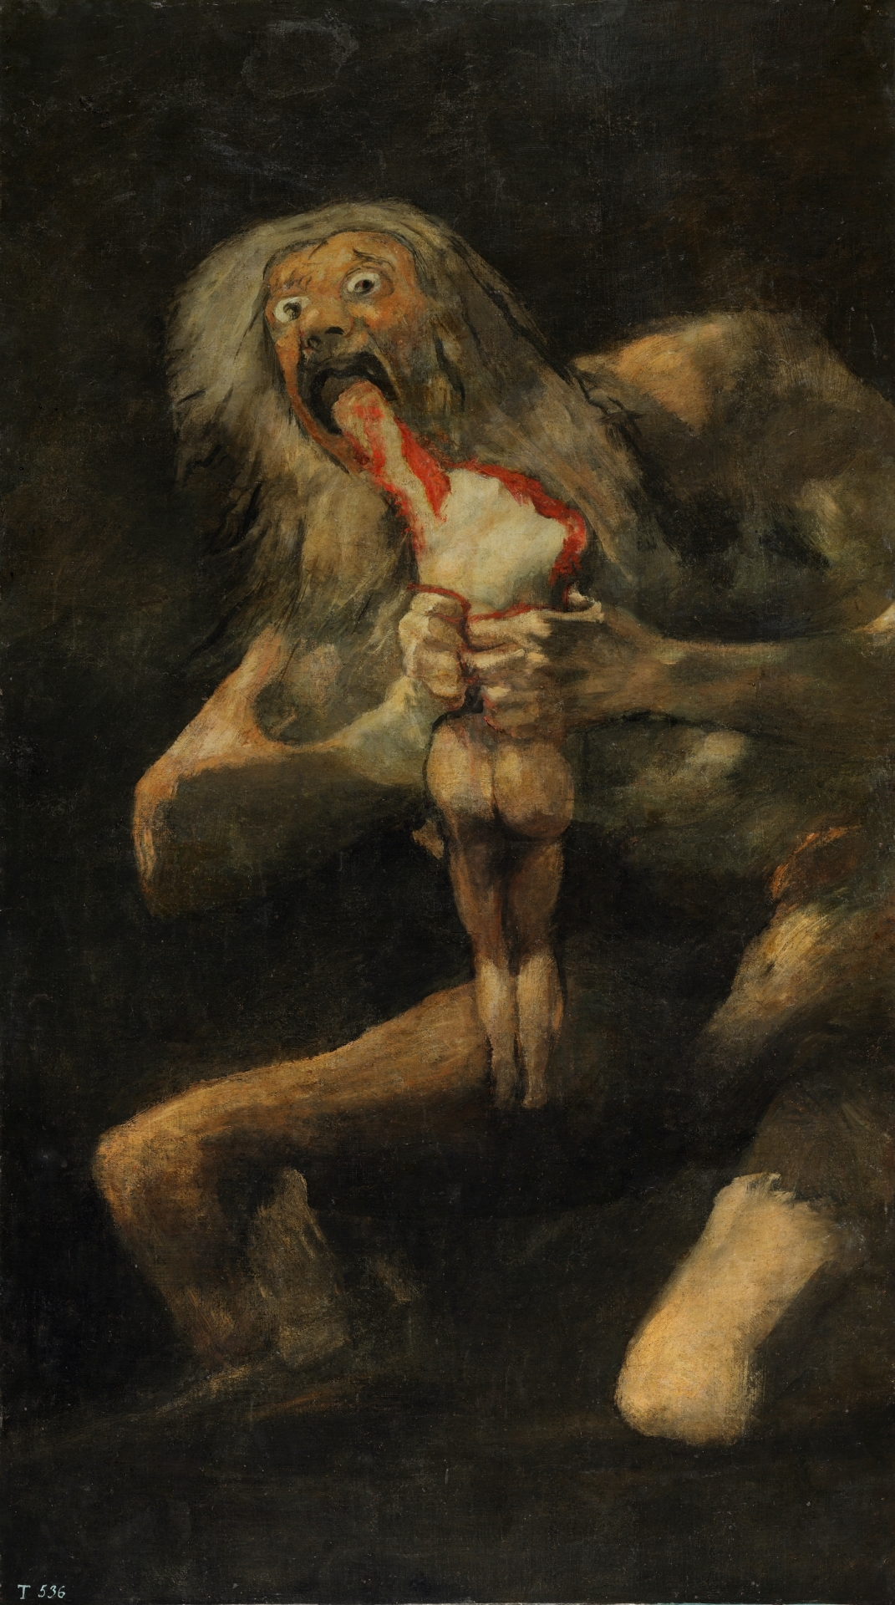
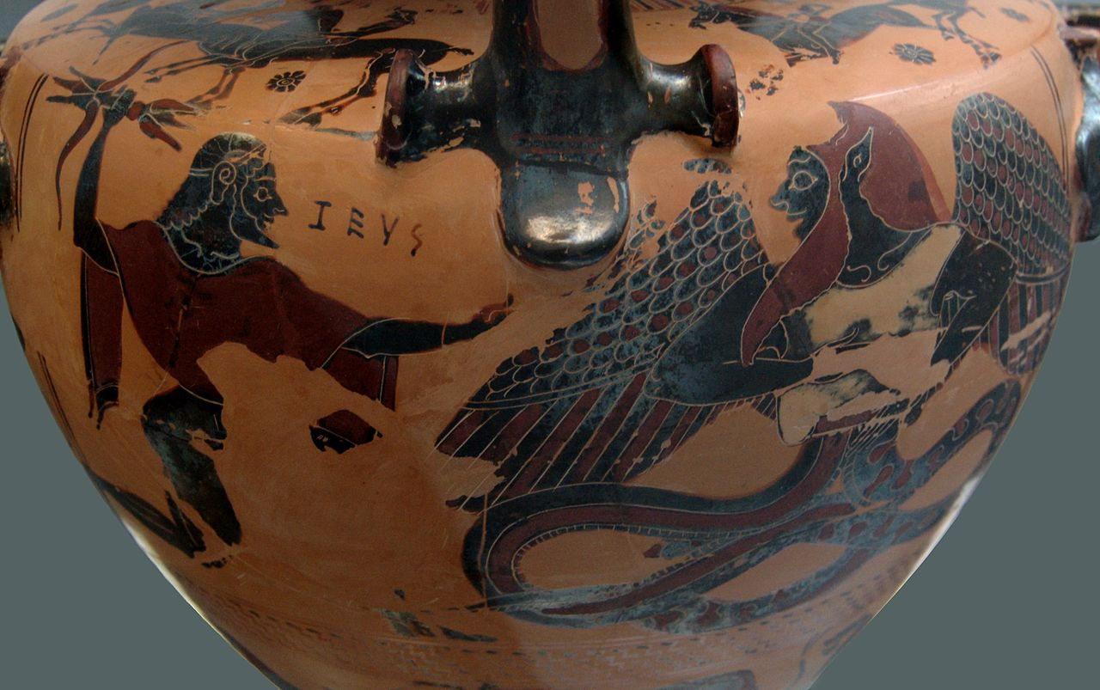
Hésiodos
Úranos x Kronos
Kronos + Rheia → Hestia, Démétér, Héra, Poseidón, Hádés, Zeus
Zeus x Kronos
Prométheus a lidé, Pandóra (Th. 565–612)
Popis podsvětí
Zrození olympských bohů a hrdinů
Komparativní mytologie, další tradice
Podobnosti s mytologiemi Předního východu (Enúma Eliš, Píseň Kumarbiho)

Slide 5
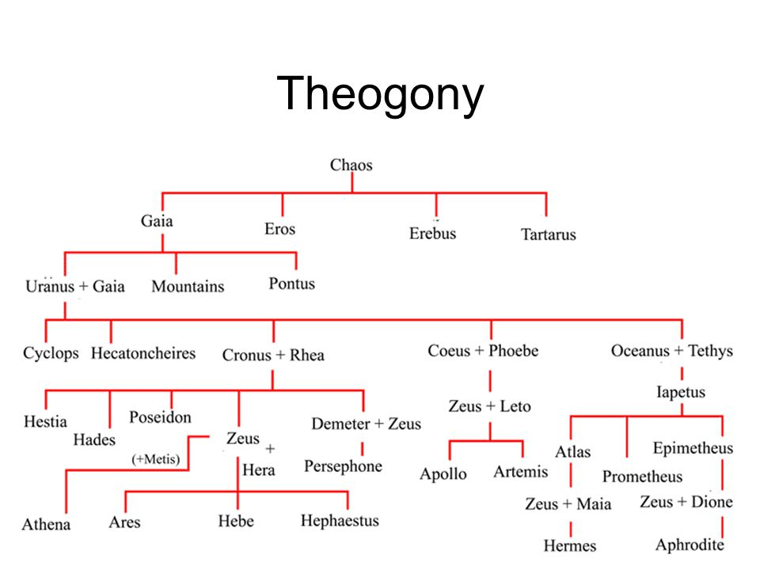

Slide 6
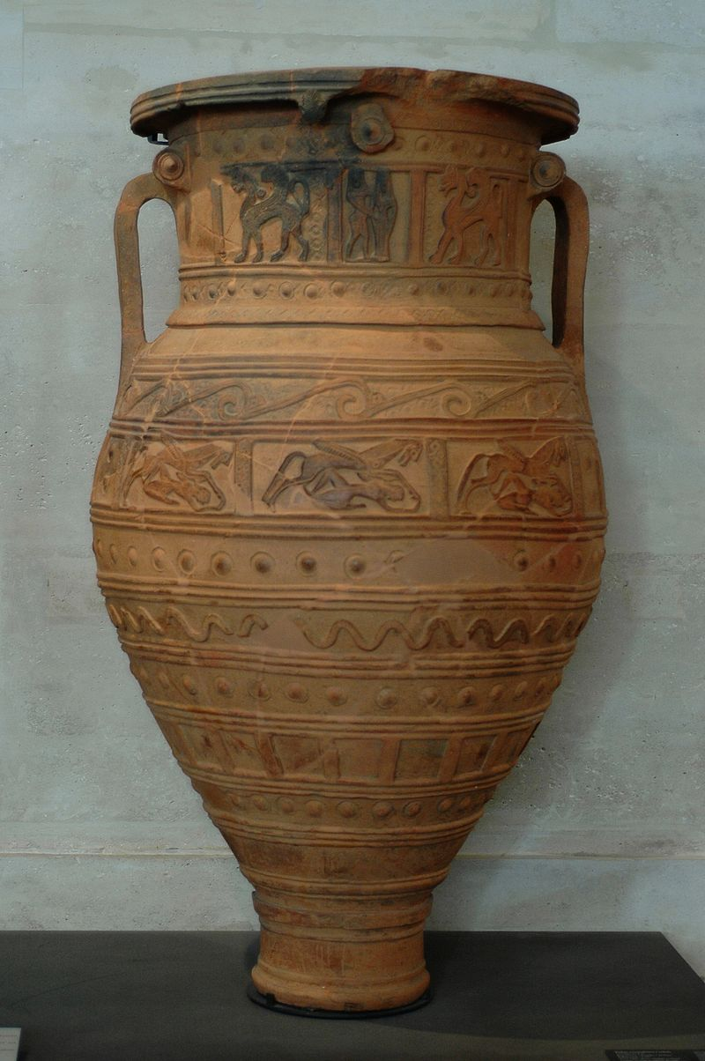
Hésiodos
Práce a dni (Erga kai hémerai)
Daktylský hexametr, 828 veršů
Didaktický epos
Spor s bratrem Persem – dědictví (Op. 202–237), soud
Invokace Mús, Eris (svár – dobrá i špatná)
Rady v oblasti zemědělství, života
Spravedlnost – příklady z mytologie (Prométheus, Pandóra - pithos)
Práce je „špatná“, lidský úděl, nutnost (Op. 42–49, 174–179)
Poctivá práce je cesta, „bez práce nejsou koláče“ (Op. 286–292, 311–316)
Na počátku se měli lidé lépe (Op. 90–104)

Slide 7
Hésiodos
5 lidských věků – zlatý, stříbrný, bronzový, hrdinů, železný (Op. 109–173)
Různé rady – nebrat peníze (320–326), neubližovat ostatním (327–334), ctít bohy (335–341), … → jinak trest bohů
Zemědělský rok – kdy co dělat
I zmínky o astronomii (383, 416–420, 565)
Námořní rady (617–693)
Rodinné rady (694–714)
Průběh měsíce a významné dny (764–824)

Slide 8
Hésiodos, 1976. Železný věk, Praha: Odeon.
Montanari, F., Tsangalis, Ch., Rengakos, A. (eds.). 2009. Brill’s Companion to Hesiod. Leiden: Brill.
Woodard, R. D. (2007) “Hesiod and Greek Myth,” In Woodard, R. D. (ed.), The Cambridge Companion to Greek Mythology, Cambridge Companions to Literature, Cambridge, Cambridge University Press, pp. 83–165.
Loney, A., Scully, S. (eds.). 2018. The Oxford Handbook to Hesiod. Oxford: Oxford University Press.
Koning, H.H., 2010. Hesiod, the other poet: ancient reception of a cultural icon, Leiden: Brill.
Janko, R., 2007. Homer, Hesiod and the hymns: diachronic development in epic diction, Cambridge: Cambridge University Press.

Slide 9
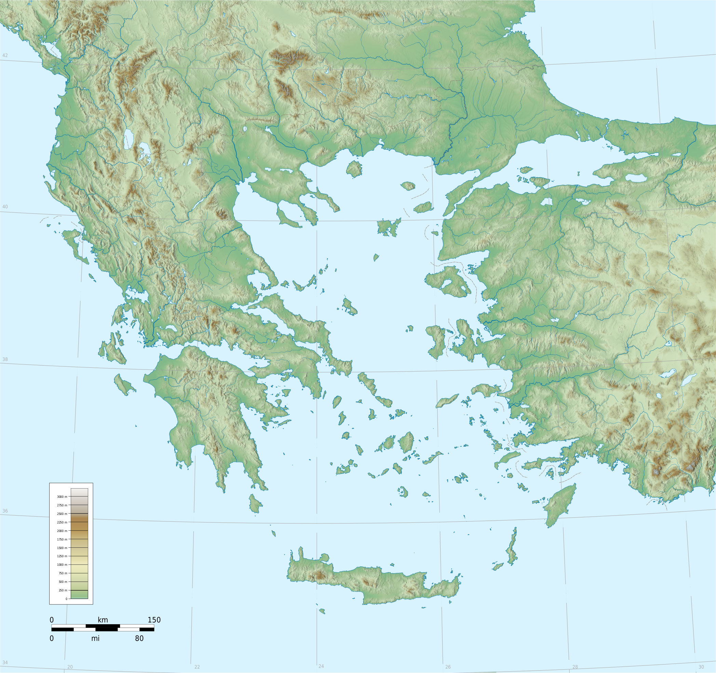
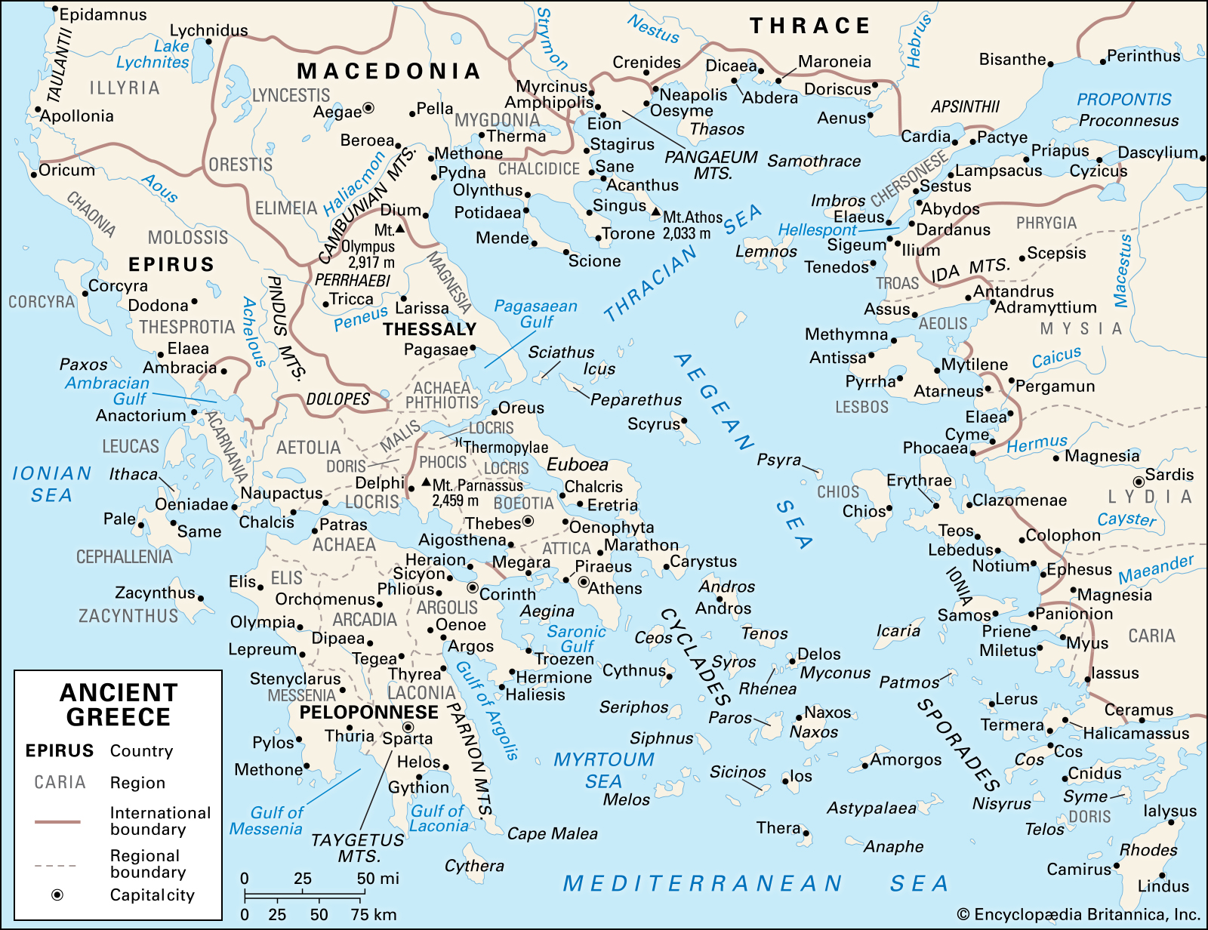
Topografie antického Řecka
Hellas (Ἑλλάς)

Slide 10
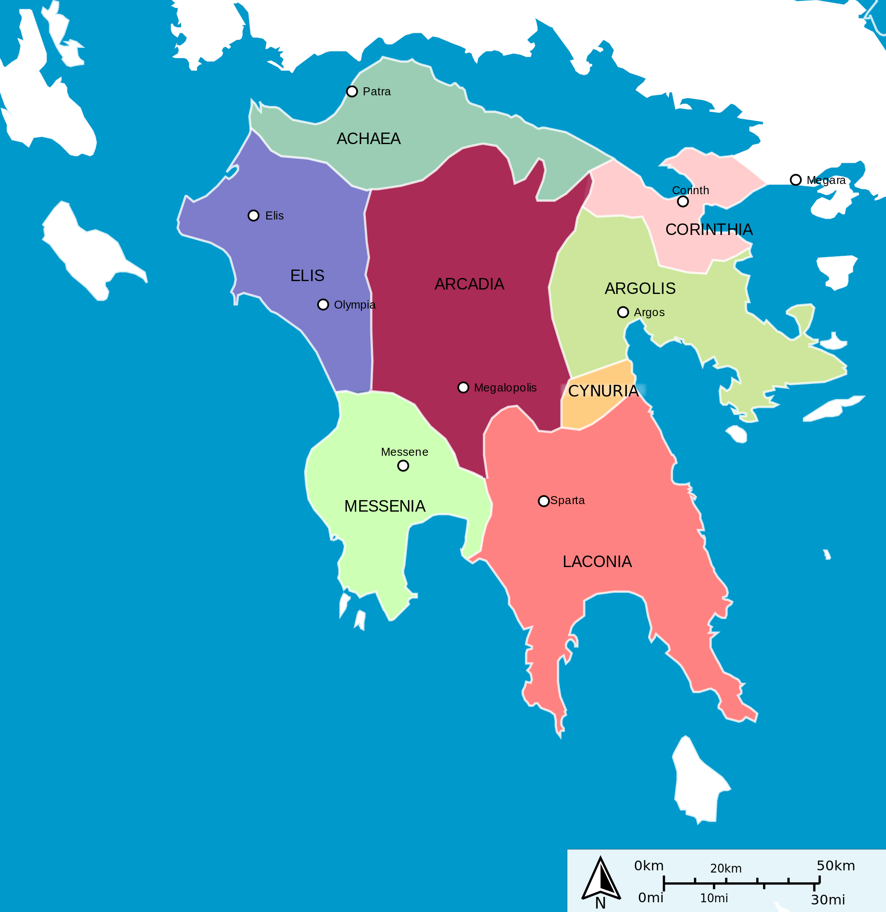
Peloponnésos
Lakónie (Sparta)
Messénie
Arkadie
Élis, Élida (Olympie)
Achaia
Argolis, Argolida (Argos)
Korinthie (Korinthos)

Slide 11
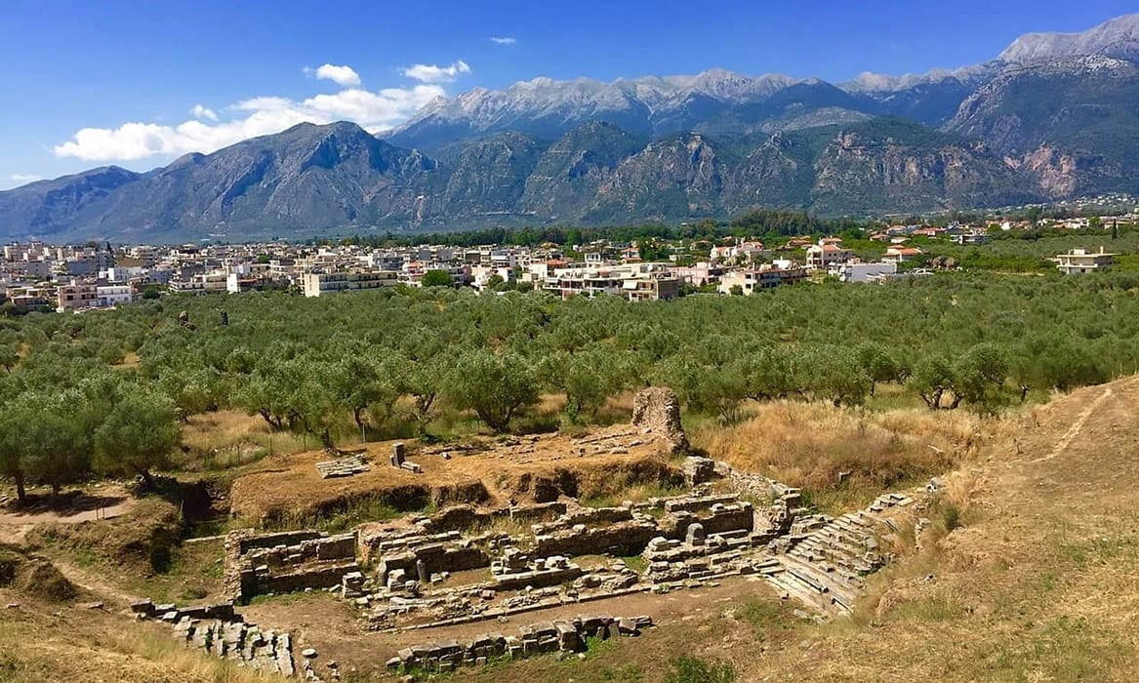
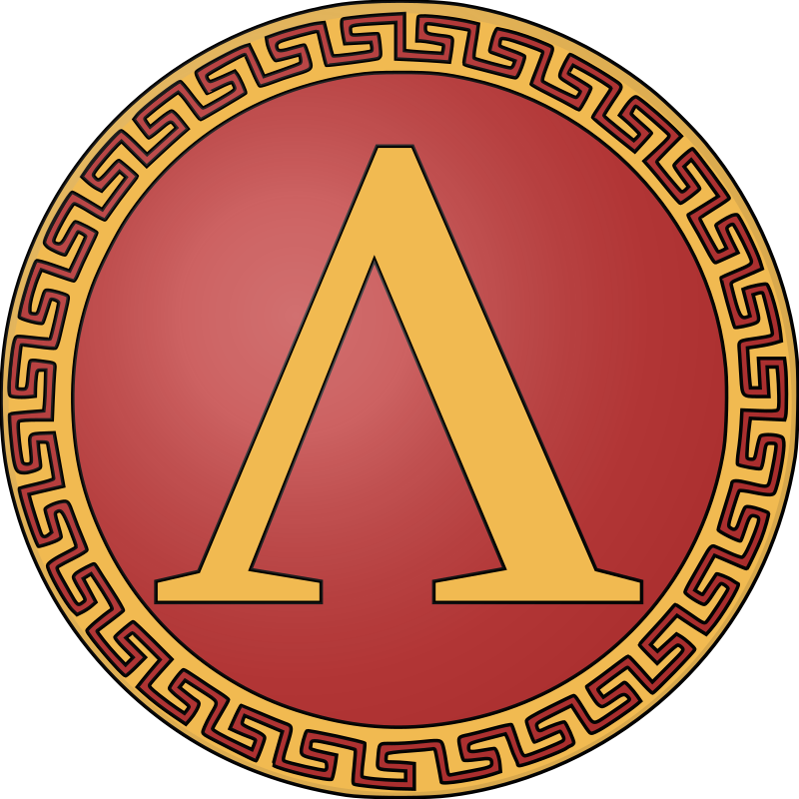
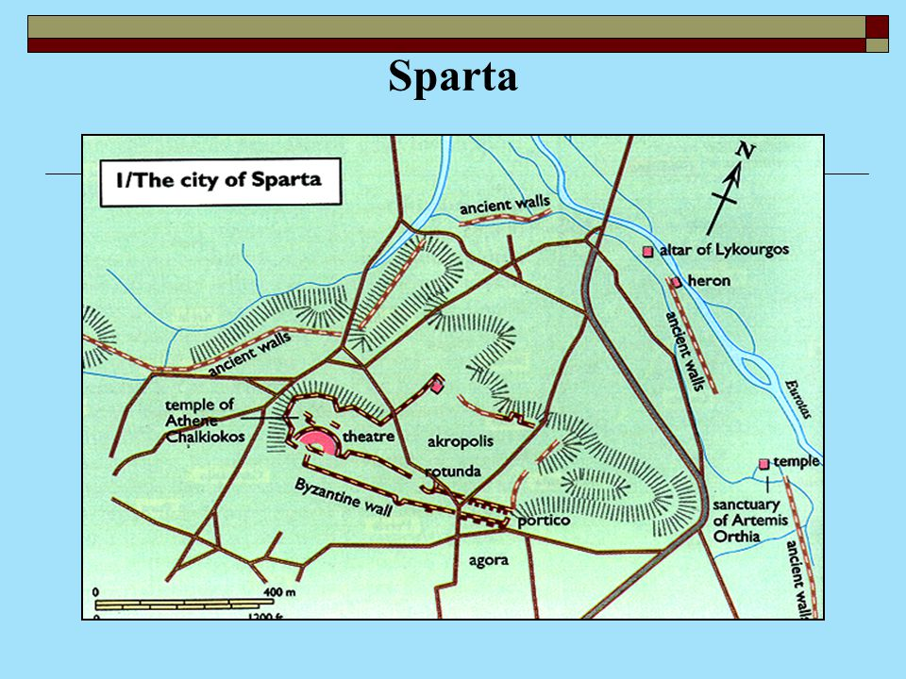
Sparta
(Σπάρτα)
Lakedaimón (Λᾰκεδαίμων)
Lakónie
Na řece Eurótu
10. stol. pnl.
Ovládnutí Messénie (messénské války)
„Tábor“, několik spojených vesnic (Th. 1.10)
Bez opevnění
Dnes jen velmi málo nálezů

Slide 12
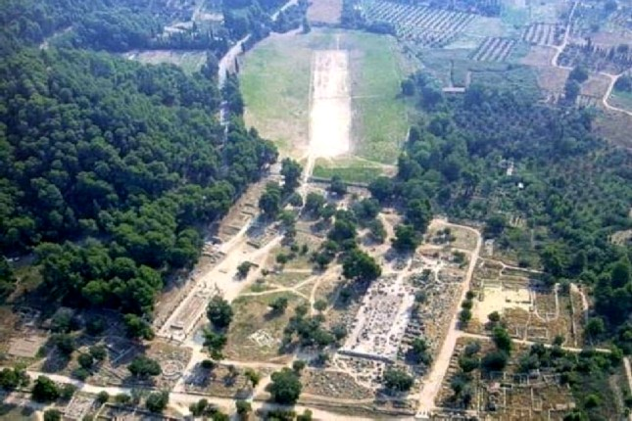
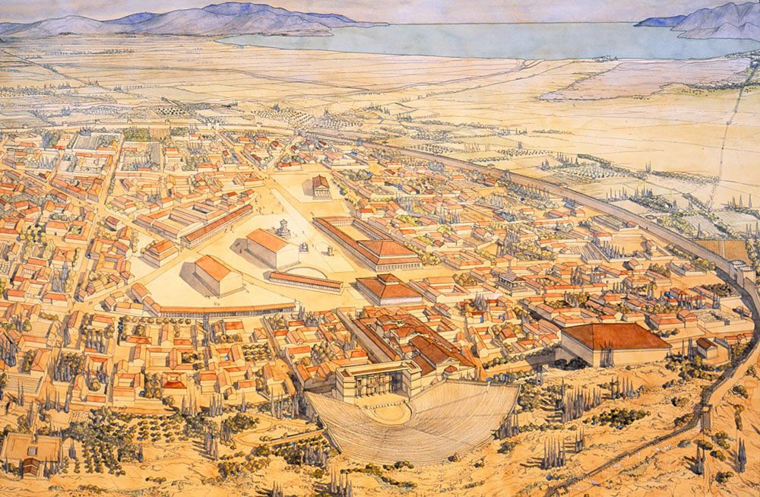
Další kraje Peloponnésu
Arkadie – hornatý kraj, střed P., později Megalopolis (4. stol. pnl.)
Messénie – náležela ke Spartě, heilóti
Achaia – hornatý sever P., Achajský spolek – 4. stol. pnl.
Élis – západ P., Olympia
Argolis – Argos, Nemeia

Slide 13
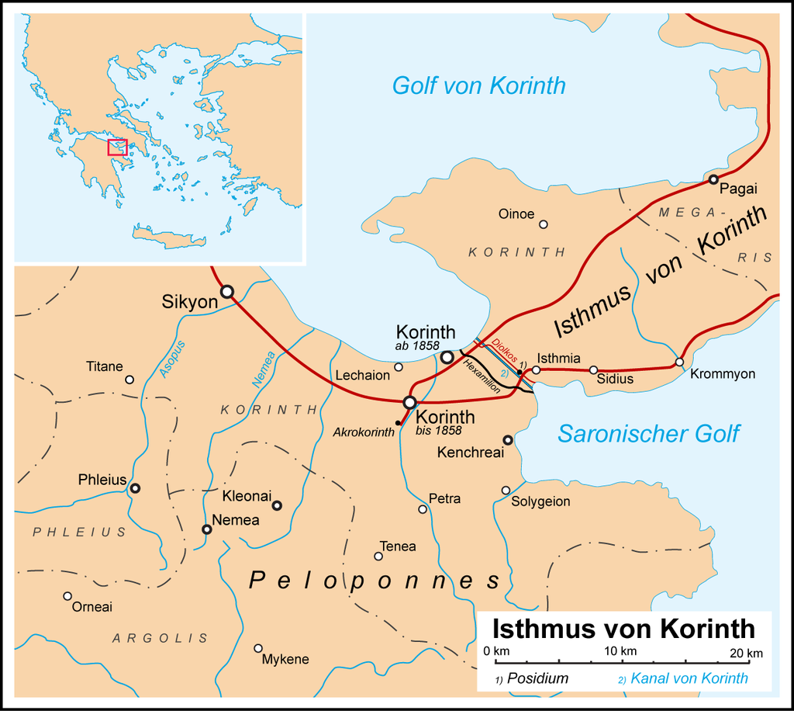
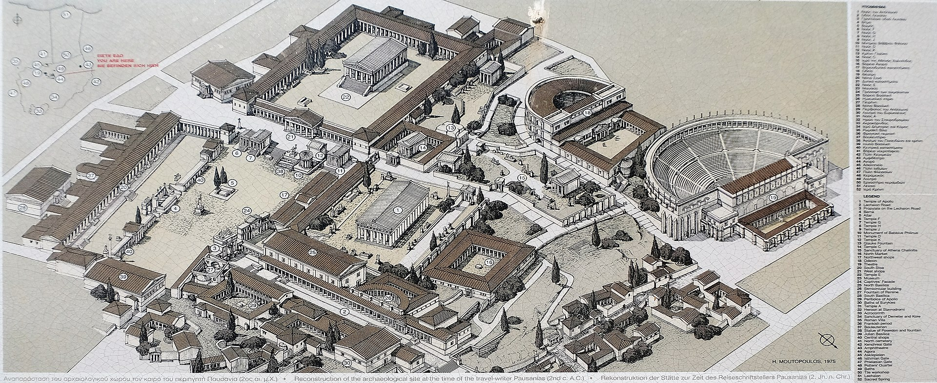
Korinthos
Κόρινθος
Dnes na jiném místě (19. stol. nl.)
9. stol. pnl.
Isthmos
2 přístavy – přeprava lodí (diolkos)
Bakchiovci, tyrani Kypselos, Periandros
Isthmické hry
Zničen 146 pnl., potom znovu obnoven

Slide 14
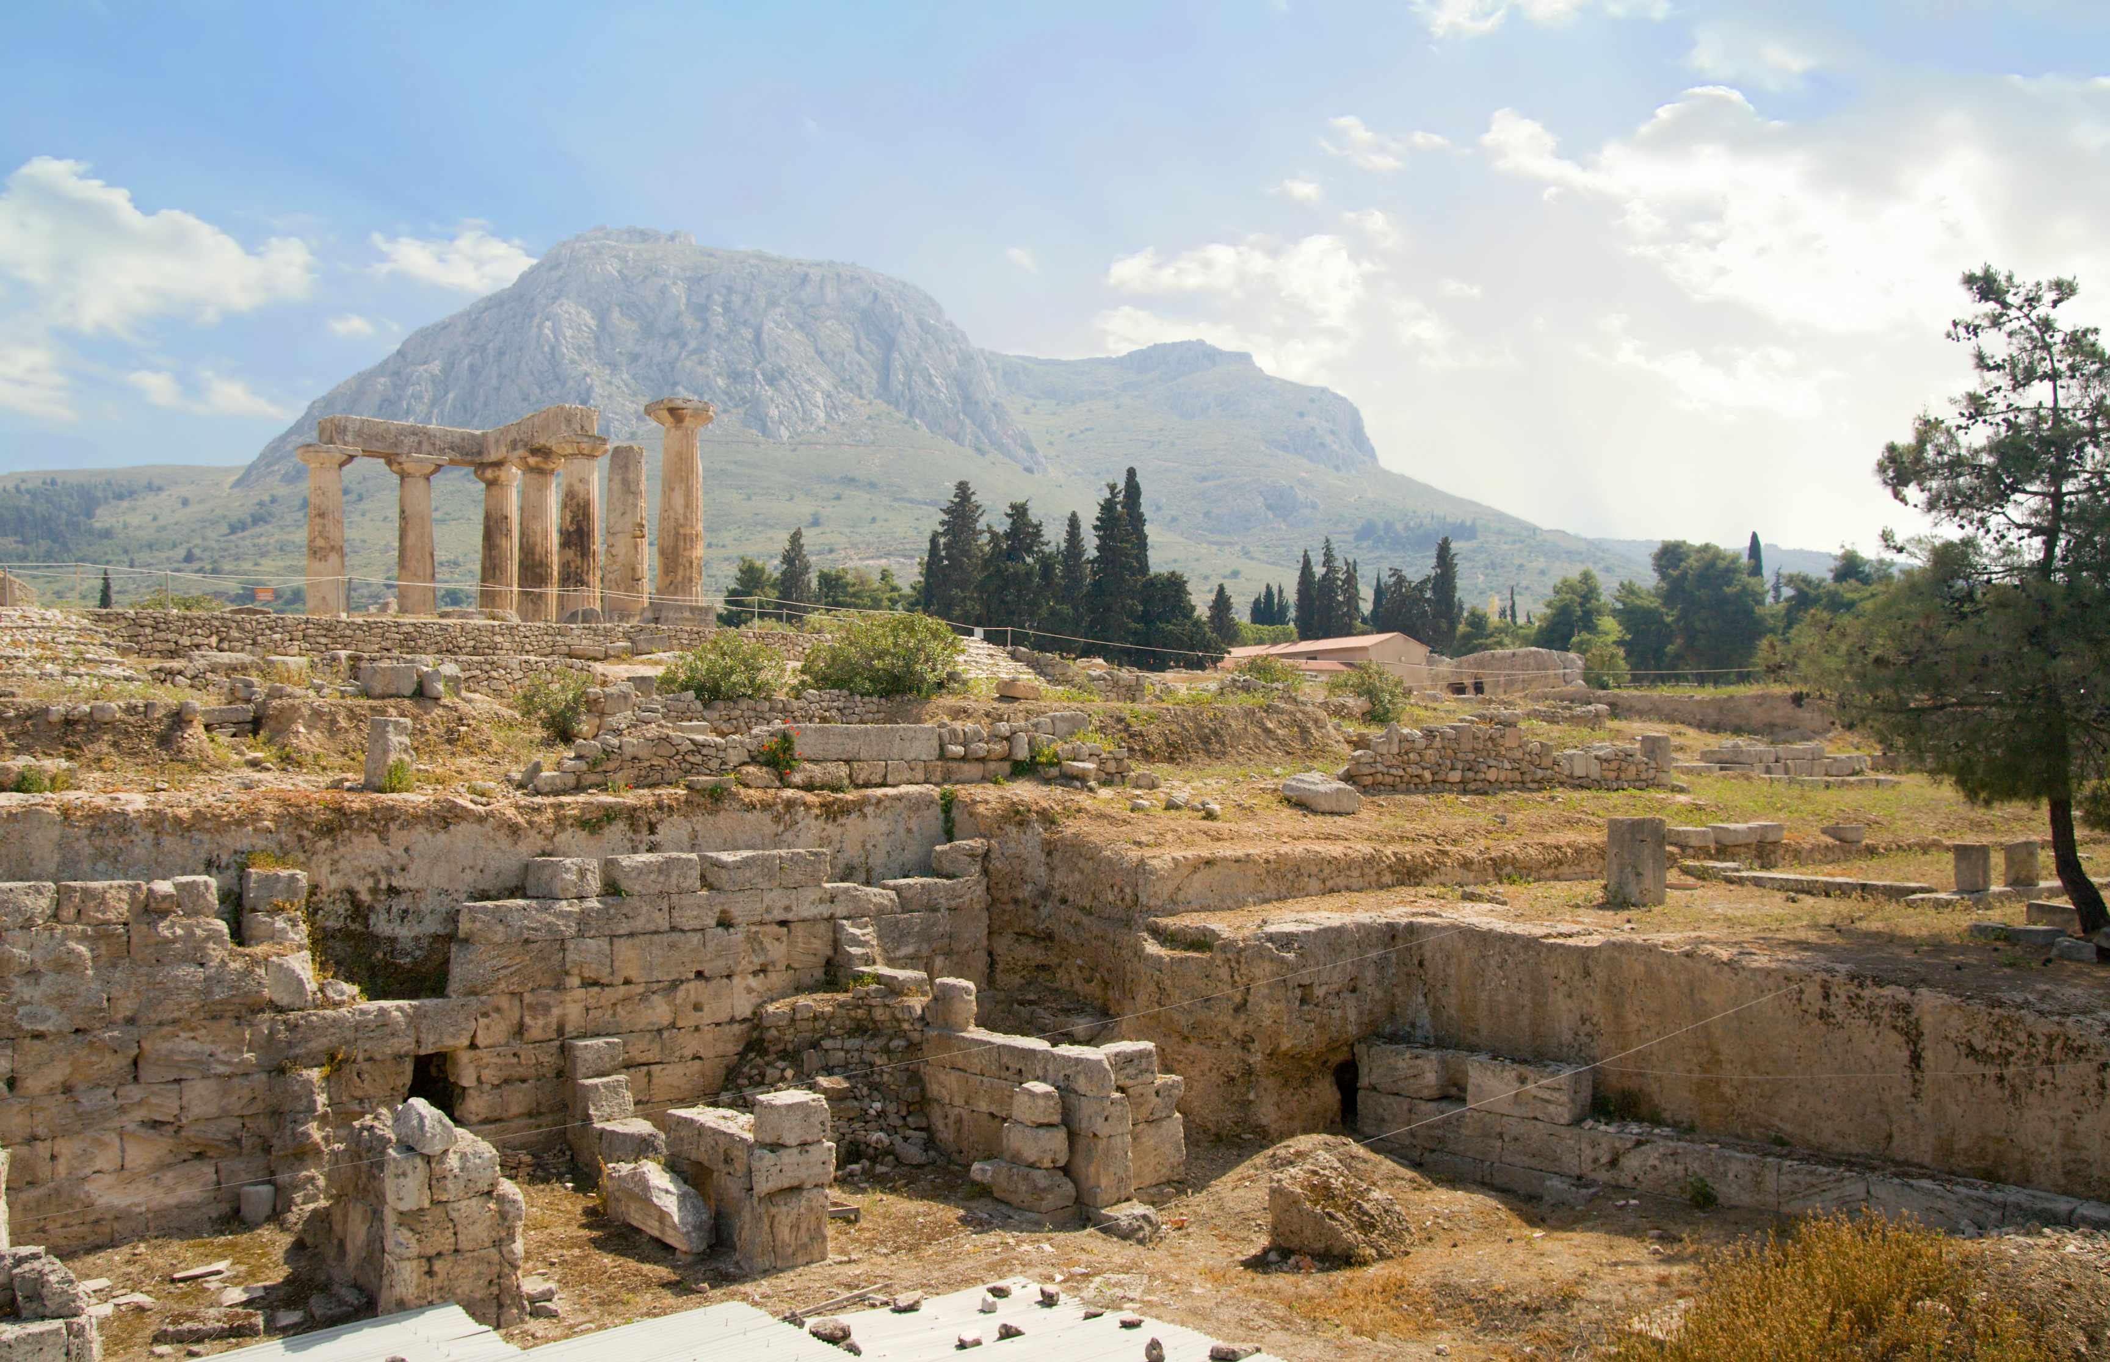

Slide 15
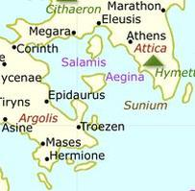
Megara
Megara (pl. neut.)
Megaris
Kolonie (Sicílie, Byzantion)
Obchodní centrum (tyran Theagenés) – 7. stol. pnl.
Salamína → Athény (6. stol. pnl.)

Slide 16
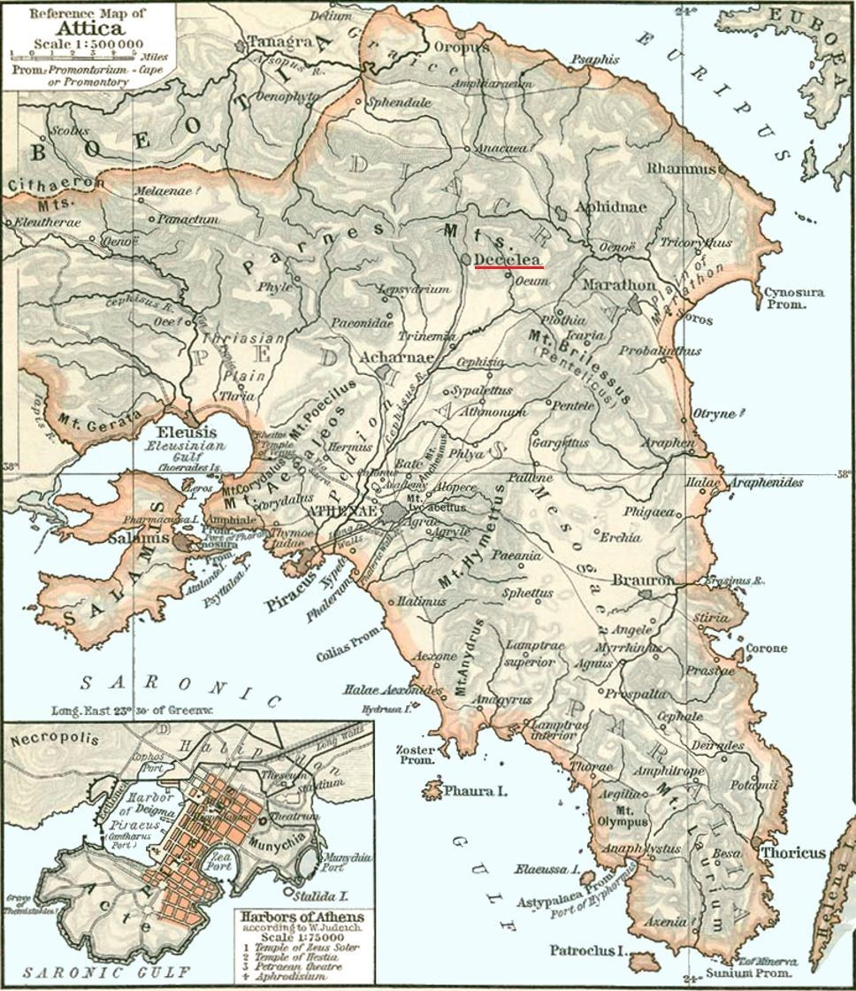
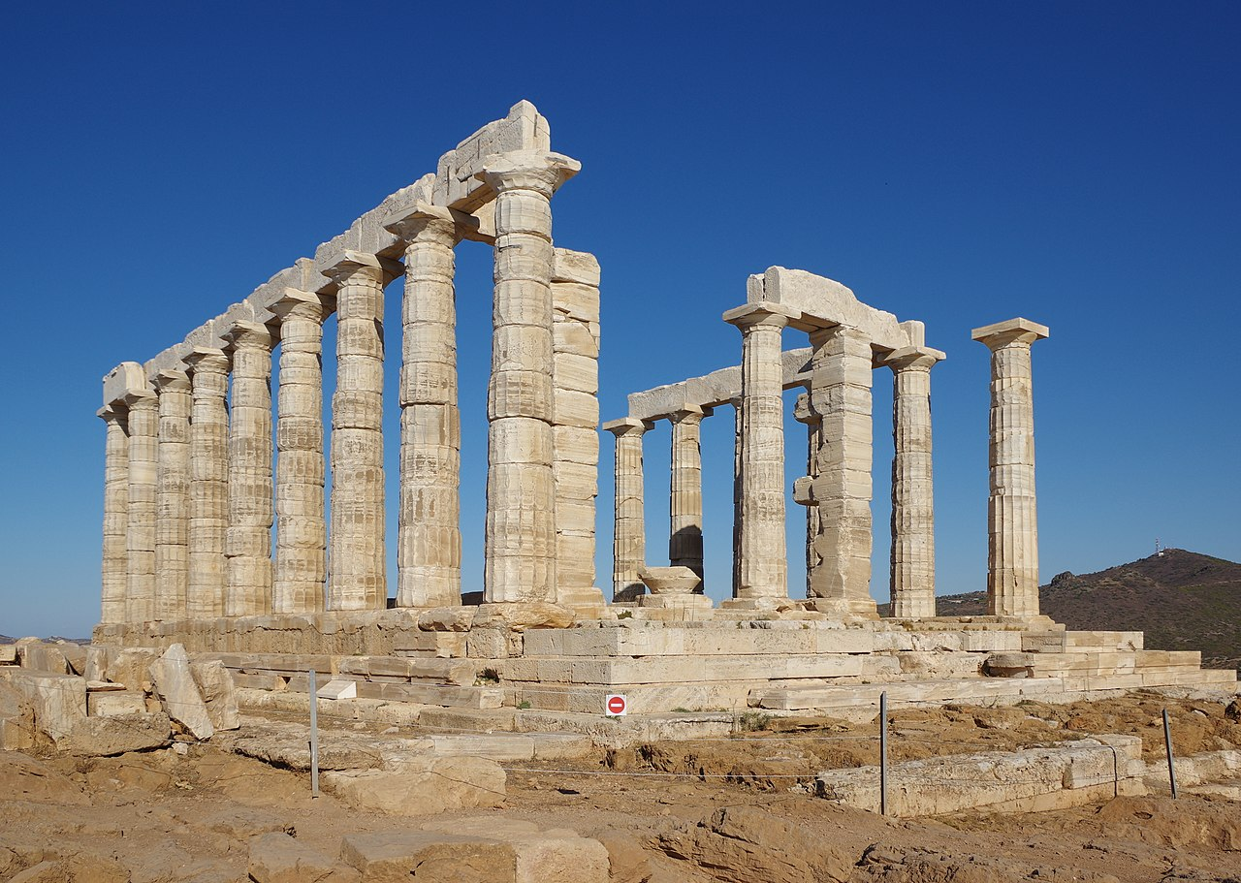
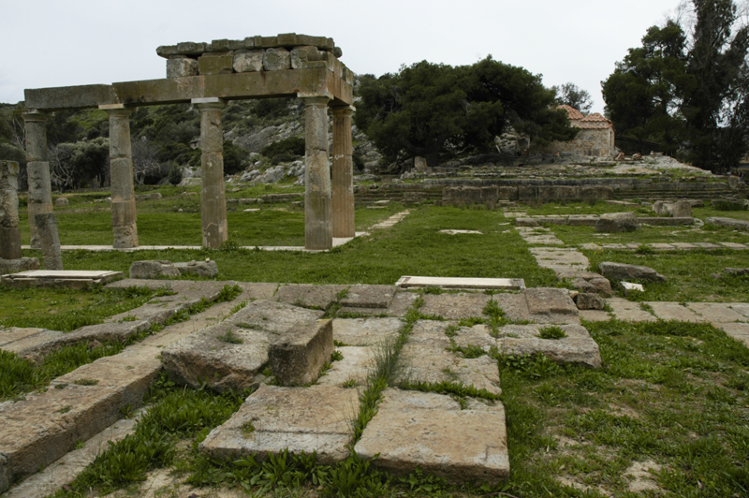
Attika
Sarónský záliv, Eubojská úžina, Kithairón, Parnés
Pohoří Laurion
Athény
Marathón, Braurón, Eleusis
Mys Súnion – chrám Poseidóna

Slide 17
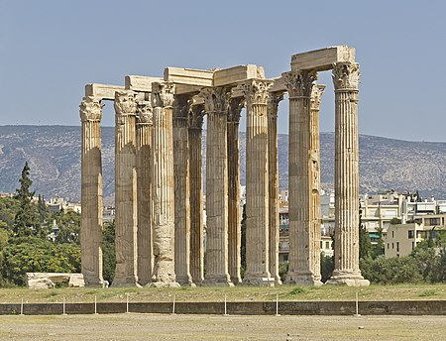
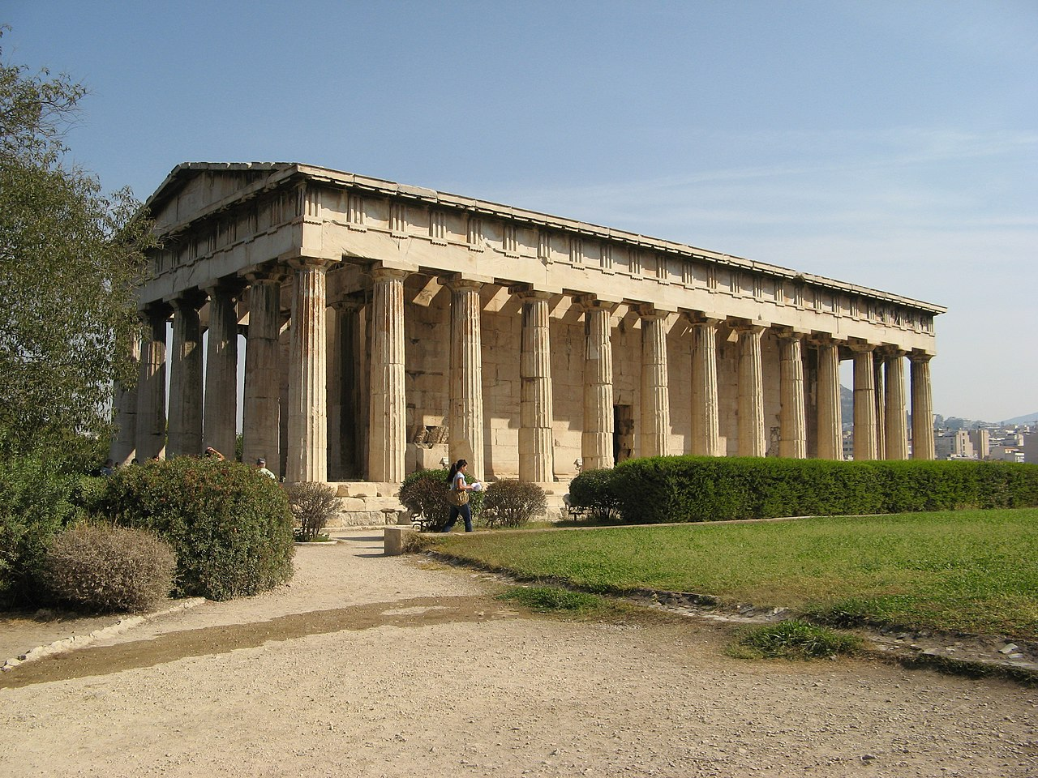

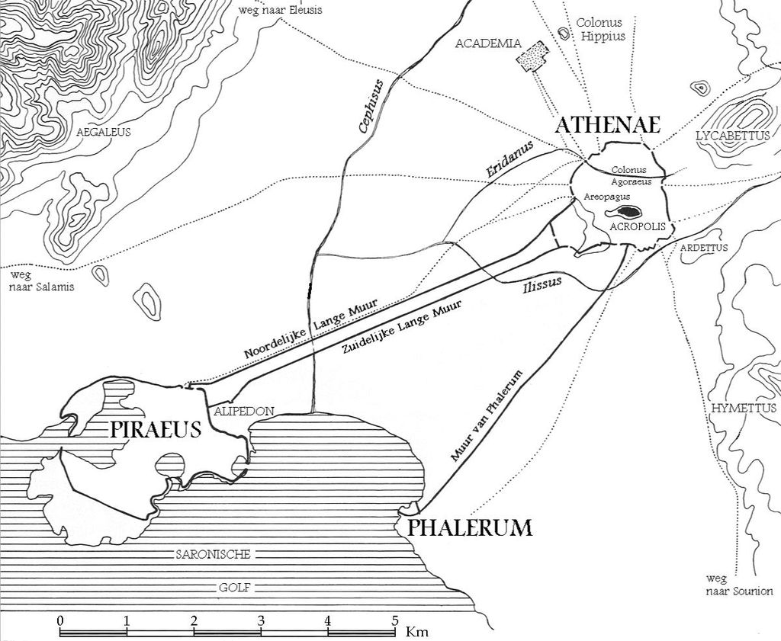
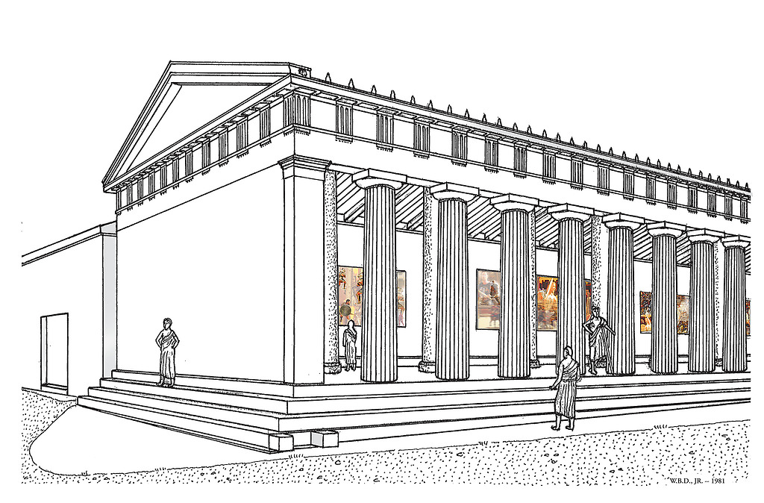
Athény
Ἀθῆναι
Řeky Kéfisos, Éridanos, Ilissos
Několik pahorků (Akropolis, Pnyx, Areopagos)
Agora pod Akropolí, Kerameikos
Dlouhé zdi
Přístavy: Peiraieus, Faléron
Chrám Héfaista, Dia Olympského
Stoa poikilé, Attalova
Búleutérion

Slide 18
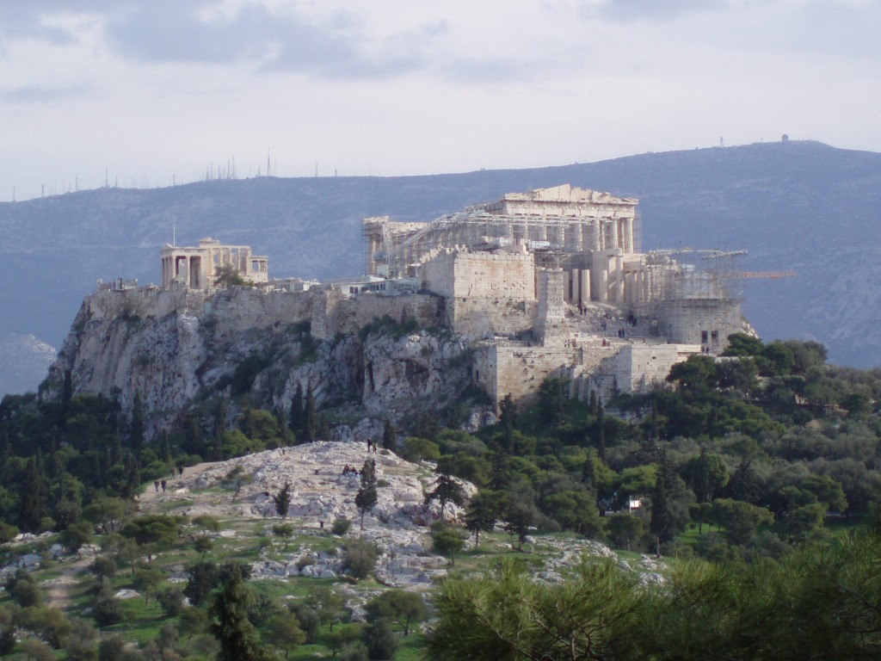
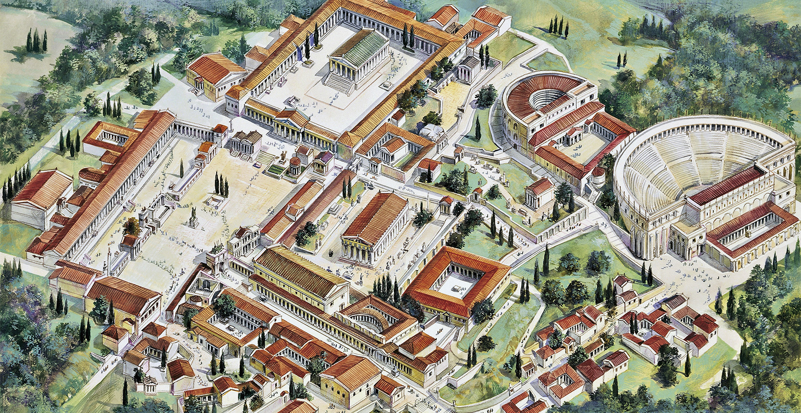

Slide 19
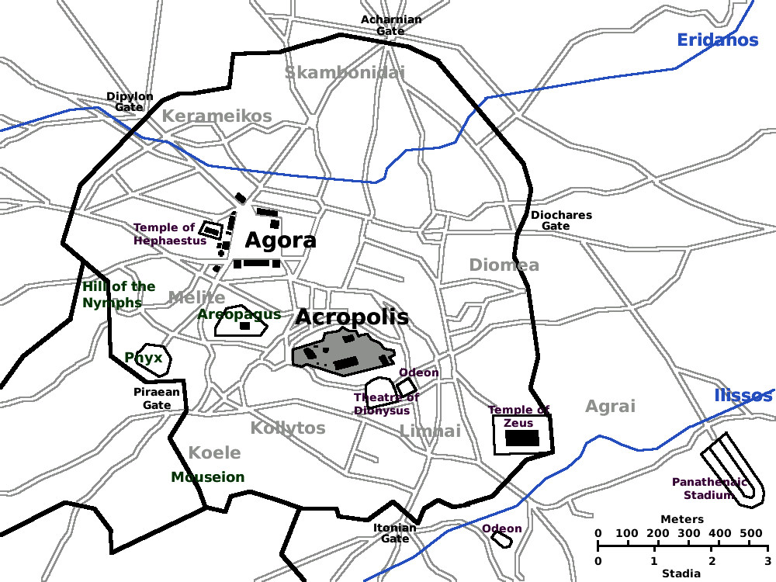

Slide 20
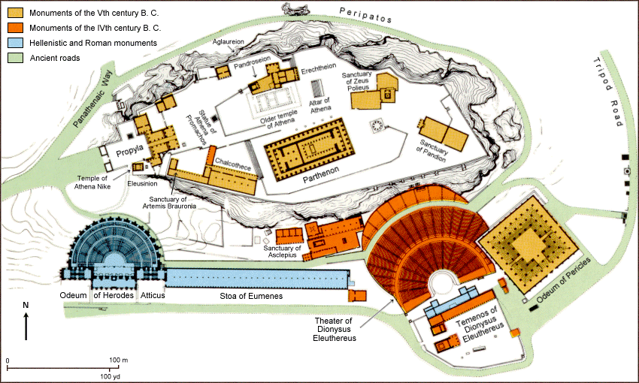

Slide 21
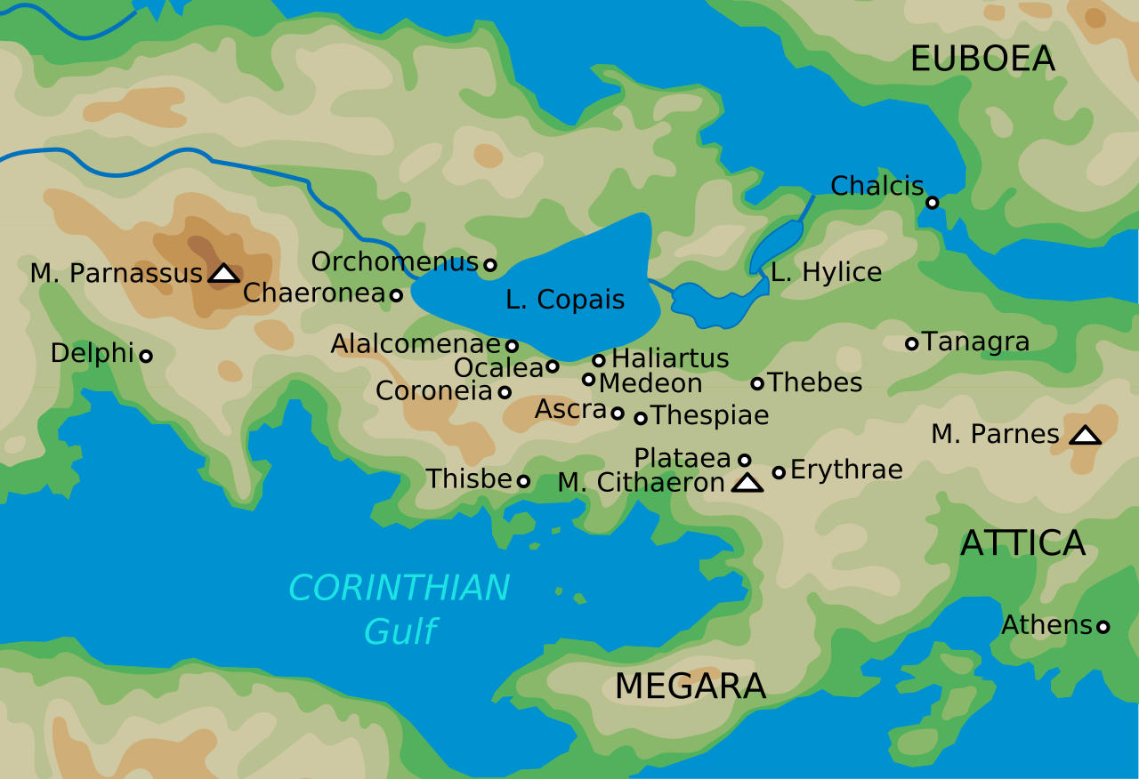
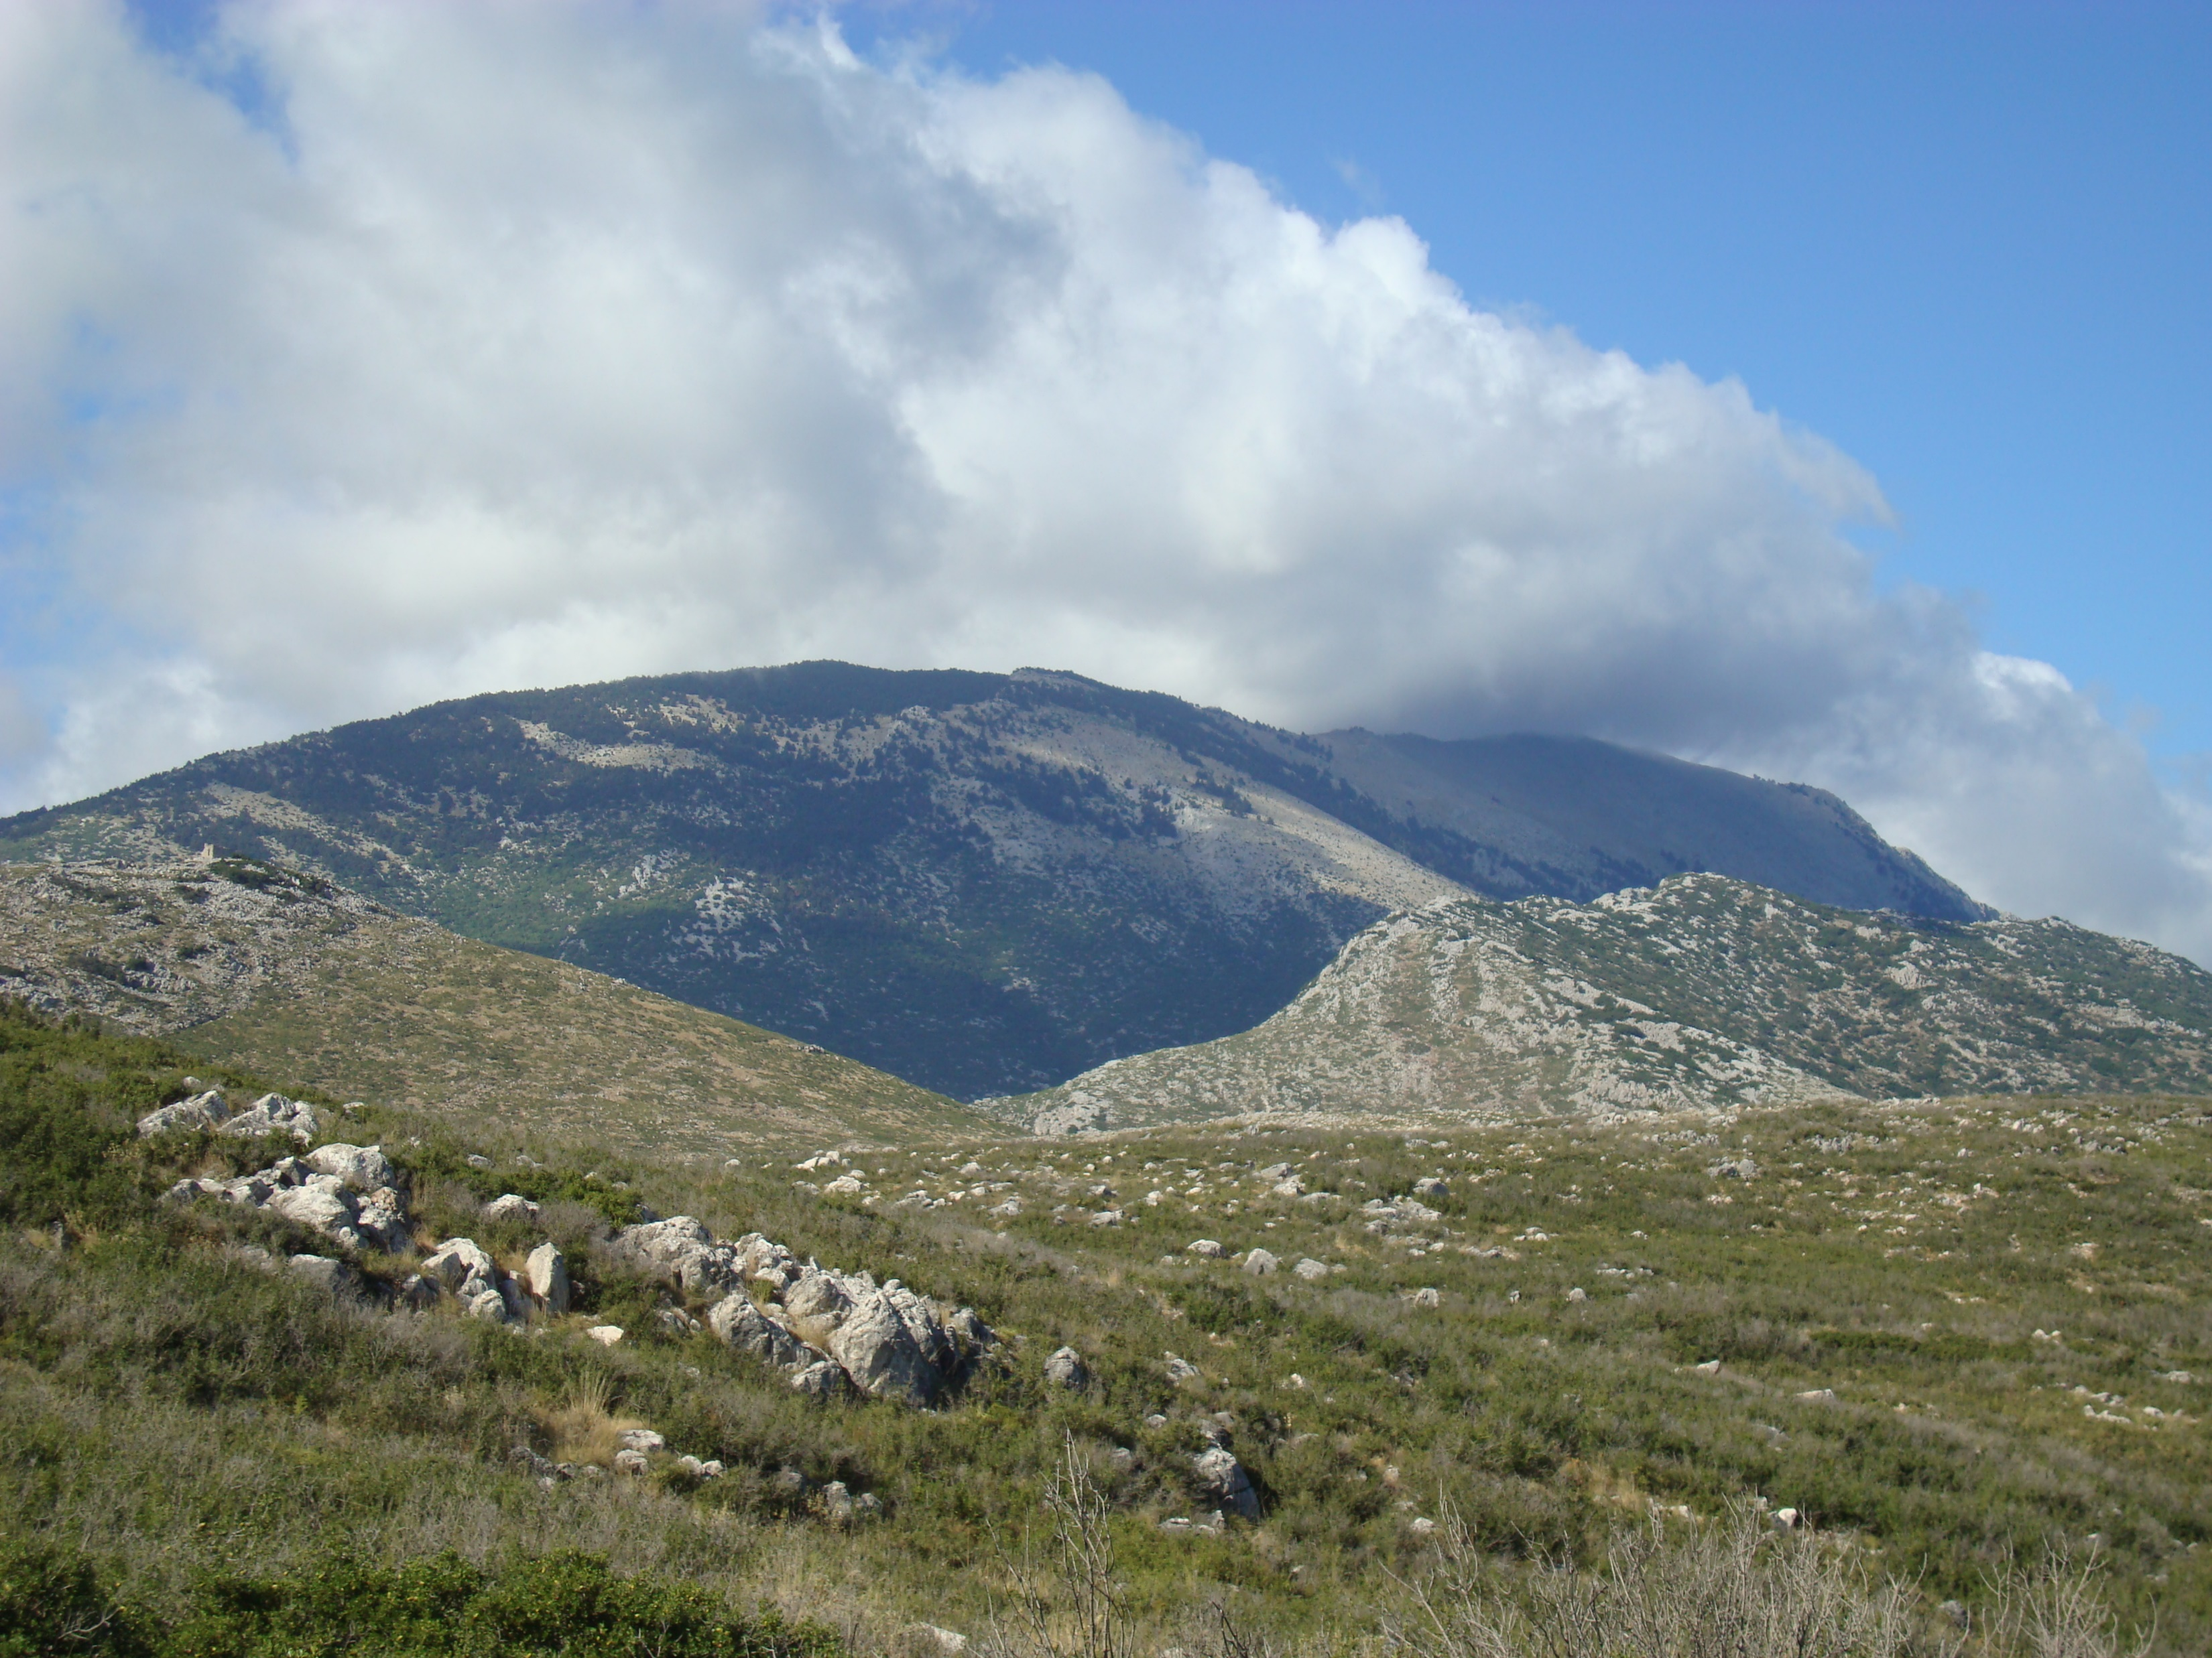
Boiótie
Pohoří Parnassos
Théby
Chairóneia, Koróneia, Plataje
Řeka Kéfísos
Kopaiské jezero
Hora Helikón

Slide 22
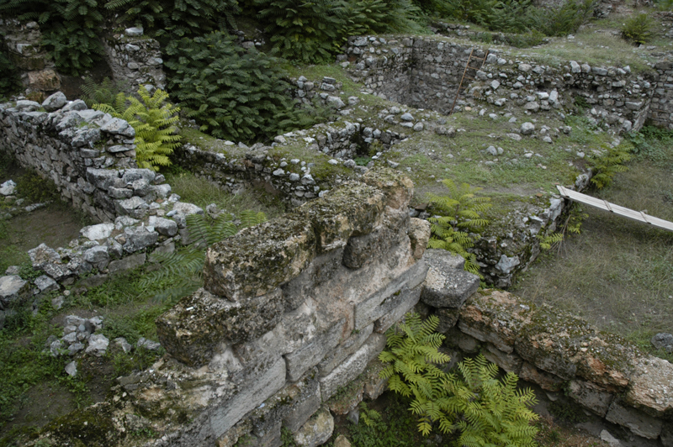
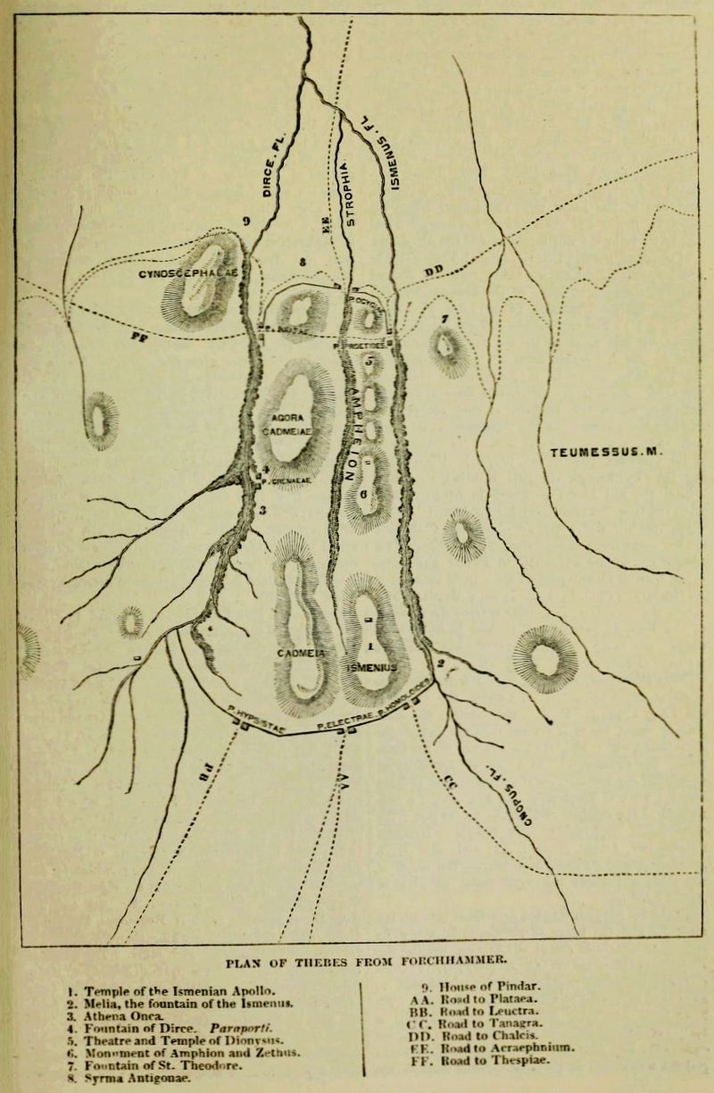
Théby
Θῆβαι
Pevnost Kadmeia
Kadmos
Zničeny Alexandrem

Slide 23
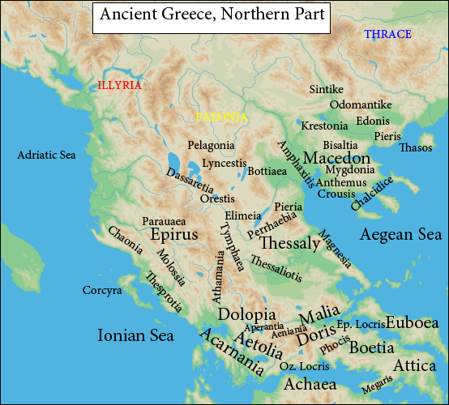
Další regiony středního a severního Řecka
Střední Ř.
Akarnánie (Stratos, Aktion, řeka Achelóos)
Aitólie (Thermón, aitólský spolek)
Fókis (Delfy)
Dóris
Lokris (západní a východní)
Severní Ř.
Thessalie (Iólkos, Lárísa, Farsálos)
Épeiros (Dódóna)

Slide 24
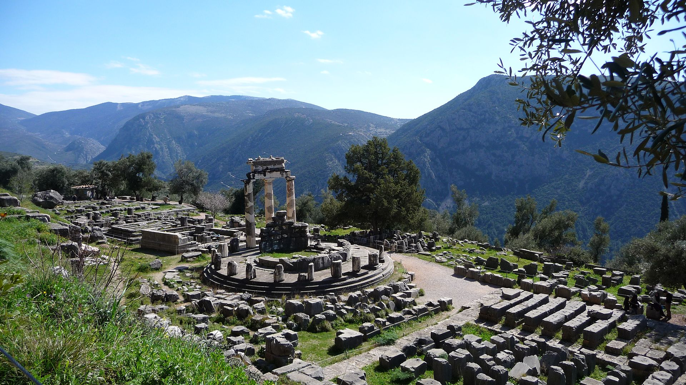
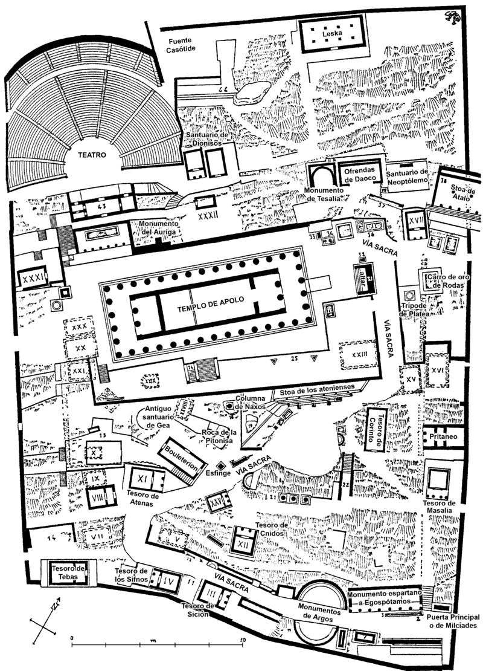
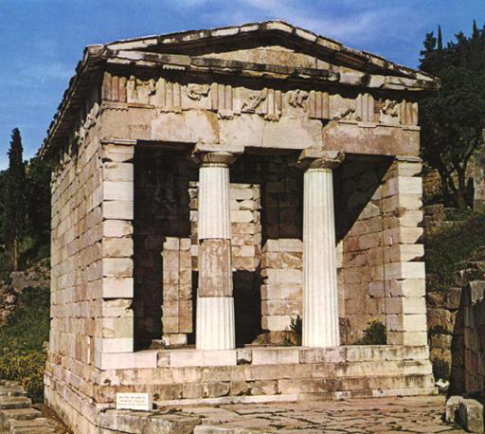
Delfy
Δελφοί
Fókis
Střed světa (omfalos)
Hora Parnassos
Věštírna
Pýthie
Apollón
Pýthijské hry
pokladnice

Slide 25
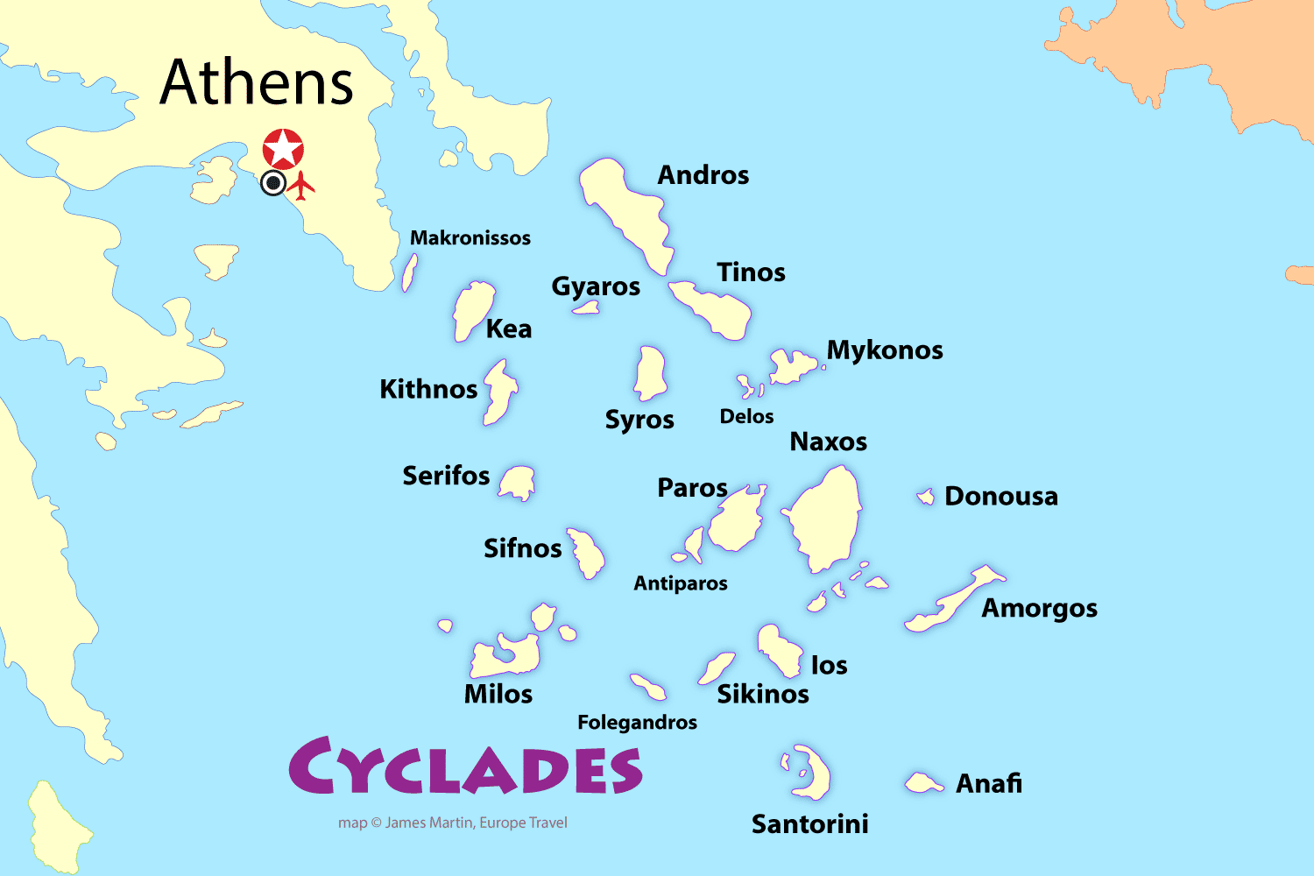
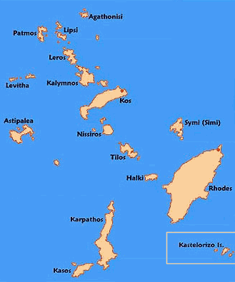
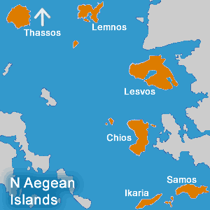
Ostrovy
Euboia (Chalkis, Eretria)
Kyklady (Délos)
Sporady (Sporady, Dódekanésos, severoegejské ost.)
Rhodos, Chios, Lesbos (Sapfó, Alkaios), Samos (Polykratés), Kós (Hippokratés)
Kréta

Slide 26
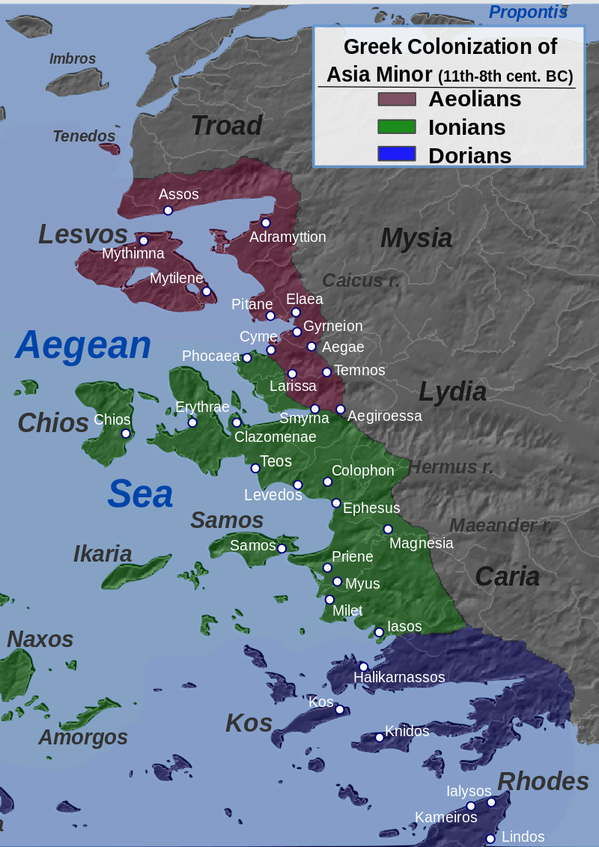
Malá Asie
Aiolis (sev., Mytiléné, Lesbos, Pergamon)
Iónie (stř., 12 obcí, Mílétos, Efesos)
Dóris (jih, Hexapolis, Halikarnássos, Knidos)

Slide 27
Literatura
Morkot, R. 1996. The Penguin Historical Atlas of Ancient Greece. London: Penguin Books Ltd.
Konstam, A. 2006. Historical Atlas of Ancient Greece. London: Mercury Books.
Bianchetti, S., Cataudella, M., and Gehrke, H. (Eds.). 2015. Brill's Companion to Ancient Geography. Leiden: Brill.
Connolly, Peter, and Hazel Dodge. 1998. The ancient city: Life in Classical Athens and Rome. Oxford: Oxford Univ. Press.
Christien, Jacqueline, and Françoise Ruzé. 2007. Sparte: Géographie, mythes et histoire. Paris: Armand Colin.

Slide 28
Hra I
Lakónie
Messénie
Élis
Arkadie
Achaia
Argolis
Korinthie
Megaris
Attika
Boiótie
Fókis
Lokris
Aitólie
Akarnánie
Thessalie
Euboia
Kréta
Rhodos
Aiolis
Iónie
Dóris
Makedonie
Épeiros

Slide 29
Hra II
Athény
Sparta
Théby
Olympie
Delfy
Mílétos
Efesos
Halikarnássos
Knidos
Kós
Amfipolis
Aigy
Byzantion
Mytiléné
Korkýra
Argos
Korinth
Plataje
Lárísa
Megara
Fery
Patry
Sikyón
Thermos
Chalkis
Orchomenos
Chairóneia
Tegea
Mantineia
Samos
Kolofón

